Slide 1
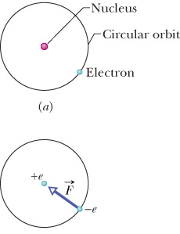
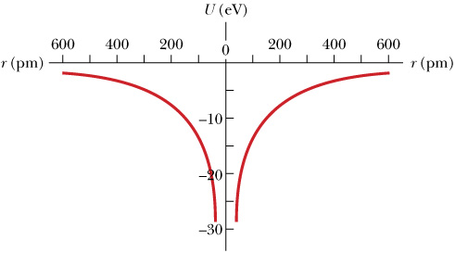
氫原子中的電子定態
$$V(r)=\frac{−e^{2}}{r}$$
電子受到來自原子核的庫倫位能：
$$μ=\frac{m_{e}m_{p}}{m_{e}+m_{p}}$$
這是二體問題，電子繞質心以 reduced mass, $μ$運動：
氫原子核比電子重的多，可假設：$μ=m_{e}=m$。
以下推導有許多也適用於其他中心力位能。

Slide 2
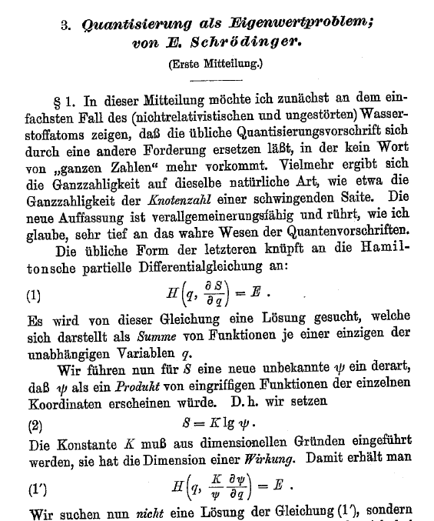
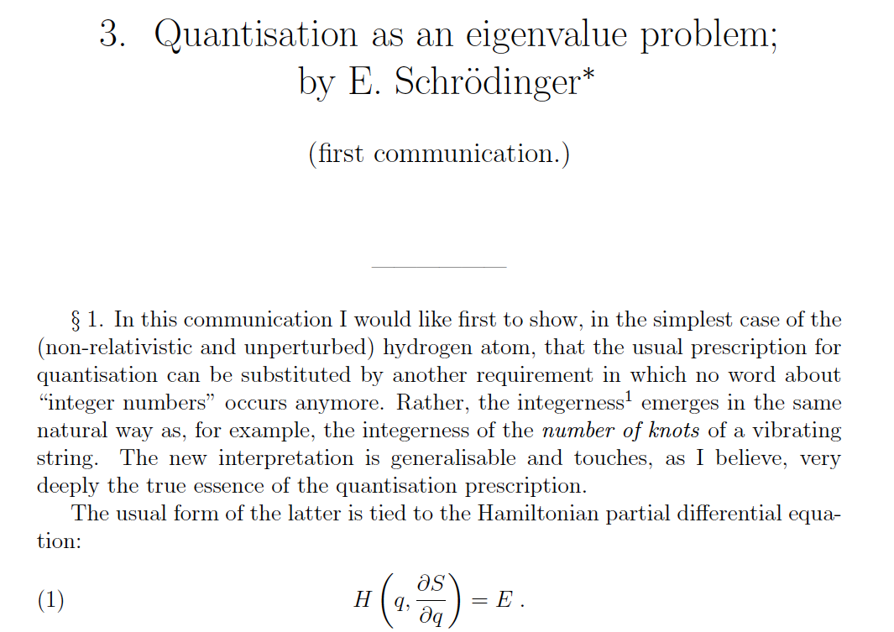
Quantization as an Eigenvalue Problem 1926
能量的量子化作為（不過就是）一個本徵值問題

Slide 3
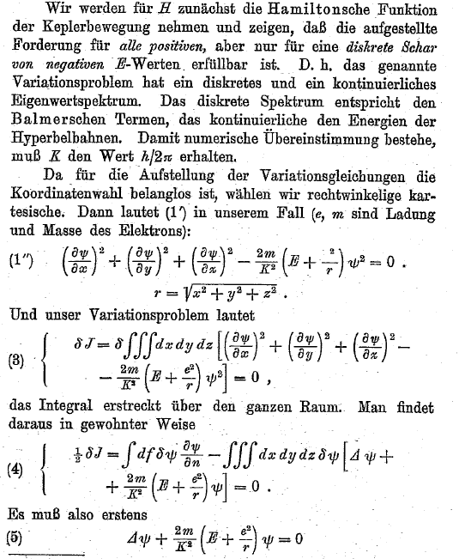
$$\frac{∂^{2}ψ_{E}}{∂x^{2}}+\frac{∂^{2}ψ_{E}}{∂y^{2}}+\frac{∂^{2}ψ_{E}}{∂z^{2}}=∇^{2}ψ_{E}=\frac{2m}{ℏ^{2}}\left[V\left(r\right)−E\right]ψ_{E}$$

Slide 4
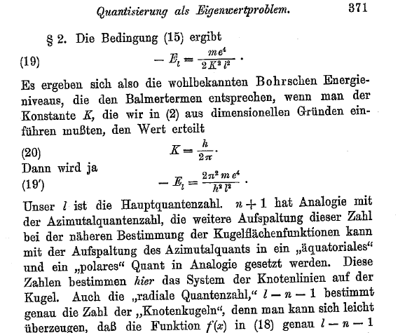
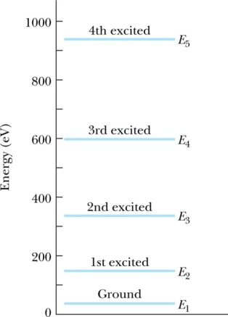
此方程式只有對某些能量值$E$才有解！數學的本徵值問題。
氫原子能階
薛丁格能嚴格地得到正確的氫原子能階是天大的成就！
而且完全只用大家所熟悉的波的概念！
這個方法到現在都是解氫原子能階最簡單的方法。
能量的量子化原來是電子的波性的表現！

Slide 5
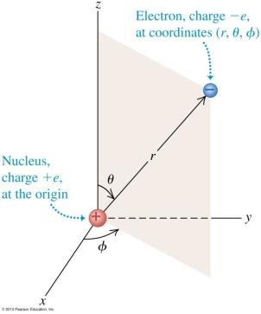
能量只與$n$有關。 一般會先選定$n$：
$$R_{nl}\left(r\right)=e^{−\frac{Z}{na_{0}}r}∙r^{l}∙\left(r\text{的}n−l−1\text{次的多項式}\right)$$
$n−l≥$1
才有解
$$l≤n−1$$
$l$會有最大值
$$l=0,1,2⋯n−1$$
$$ψ_{nlm}=R_{nl}\left(r\right)∙P_{l}^{m}\left(θ\right)∙Φ_{m}\left(φ\right)$$
$$P_{l}^{m}\left(θ\right)={\text{sin}}^{\left|m\right|}θ∙\left(\cos{θ},l−\left|m\right|\text{次的多項式}\right)$$
與$m$無關。
與$n$無關。
$$l−\left|m\right|≥0$$
才有解
$$\left|m\right|≤l$$
$\left|m\right|$會有最大值
$$E_{n}=−\frac{m}{2}{\left(\frac{e^{2}}{4πε_{0}ℏ}\right)}^{2}\frac{1}{n^{2}}$$
$$m=−l,−l+1,⋯0, ⋯l−1,l$$
$$Φ_{m}\left(φ\right)\sim e^{imφ}$$

Slide 6
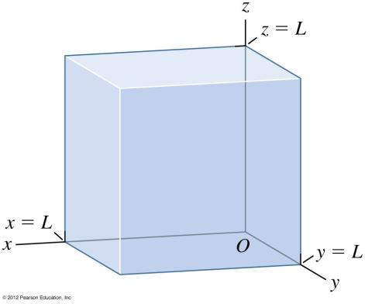
3維空間能量本徵態的定態方程式：
3維空間與時間無關的薛丁格方程式：
$$Hψ_{E}\left(\vec{r}\right)=\left[\frac{p^{2}}{2m}+V\left(\vec{r}\right)\right]ψ_{E}\left(\vec{r}\right)=Eψ_{E}\left(\vec{r}\right)$$
$$\vec{p}=\left(p_{x},p_{y},p_{z}\right)=\left(−iℏ\frac{∂}{∂x},−iℏ\frac{∂}{∂y},−iℏ\frac{∂}{∂z}\right)$$
$$p^{2}=−ℏ^{2}\left[\frac{∂^{2}}{∂x^{2}}+\frac{∂^{2}}{∂y^{2}}+\frac{∂^{2}}{∂z^{2}}\right]=−ℏ^{2}∇^{2}$$
$$H=\left[−ℏ^{2}\frac{∇^{2}}{2m}+V\left(\vec{r}\right)\right]$$
3維空間量子動能為Laplacian微分算子。

Slide 7
三度空間中氫原子內電子能量本徵態的定態方程式：
$$\frac{∂^{2}ψ_{E}}{∂x^{2}}+\frac{∂^{2}ψ_{E}}{∂y^{2}}+\frac{∂^{2}ψ_{E}}{∂z^{2}}=\frac{2m}{ℏ^{2}}\left[V\left(r\right)−E\right]ψ_{E}$$
$$V(r)=−\frac{e^{2}}{4πε_{0}r}$$
$$∇^{2}ψ_{E}+\frac{2m}{ℏ^{2}}\left[\frac{e^{2}}{4πε_{0}r}+E\right]ψ_{E}=0$$
位能只與距離有關，有球對稱性質，以極座標表示最方便：
$$x=r\sin{θ}\cos{φ},y=r\sin{θ}\sin{φ},z=r\cos{θ}$$
$$∇^{2}ψ_{E}→?$$
Laplacian在極座標如何寫？
Laplacian是梯度的散度！

Slide 8
極座標的變化$dr,dθ,dφ$所對應的位移，方向$\hat{r},\hat{θ}$,$\hat{φ}$在每一點都彼此垂直，
位移大小與極座標的變化成正比：
$$ds_{r}=dr$$
$$ds_{θ}=rdθ$$
$$ds_{φ}=r\sin{θ}dφ$$
我們可以用一組普遍的符號來描述：
$$ds_{i}=h_{i}dq_{i} i=1,2,3 or r,θ,φ$$
$$h_{r}=1$$
$$h_{θ}=r$$
$$h_{φ}=r\sin{θ}$$
梯度向量便可定義於這個垂直基底之上，分量就是沿各個方向的變化率：
$$\vec{∇}ψ≡\hat{r}∙\frac{∂ψ}{∂r}+\hat{θ}∙\frac{1}{r}\frac{∂ψ}{∂θ}+\hat{φ}∙\frac{1}{r\sin{θ}}\frac{∂ψ}{∂φ}$$
$$\hat{r}$$
$$\hat{φ}$$
$$\hat{θ}$$
用分量來表示：
$$\vec{∇}ψ=\left(\frac{∂ψ}{∂r_{1}},\frac{∂ψ}{∂r_{2}},\frac{∂ψ}{∂r_{3}}\right)=\left(\frac{∂ψ}{h_{1}∂q_{1}},\frac{∂ψ}{h_{2}∂q_{2}},\frac{∂ψ}{h_{3}∂q_{3}}\right)$$

Slide 9
散度：考慮由$h_{i}dq_{i}$組成的小體積，某向量場$\vec{V}$的通量等於散度$\vec{∇}∙\vec{V}$乘體積！
${\left.{−V}_{1}∙\left(h_{2}dq_{2}\right)∙\left(h_{3}dq_{3}\right)\right|}_{q_{1}}$
${\left.V_{1}∙\left(h_{2}dq_{2}\right)∙\left(h_{3}dq_{3}\right)\right|}_{q_{1}+dq_{1}}$
如圖這兩面的通量等於：
$${\left.{−V}_{1}\left(q_{1},q_{2},q_{3}\right)∙\left(h_{2}dq_{2}\right)∙\left(h_{3}dq_{3}\right)\right|}_{q_{1}}+{\left.V_{1}\left(q_{1}+dq_{1},q_{2},q_{3}\right)∙\left(h_{2}dq_{2}\right)∙\left(h_{3}dq_{3}\right)\right|}_{q_{1}+dq_{1}}$$
$$=dq_{1}\frac{∂}{∂q_{1}}\left[V_{1}∙\left(h_{2}dq_{2}\right)∙\left(h_{3}dq_{3}\right)\right]$$
$$h_{r}=1$$
$$h_{θ}=r$$
$$h_{φ}=r\sin{θ}$$
注意$h_{2,3}$與$q_{1}$有關
$$=dq_{1}dq_{2}dq_{3}\frac{∂}{∂q_{1}}\left(V_{1}h_{2}h_{3}\right)$$
其他四個面的通量也可以以類似方法處理，可以得：
$$dq_{1}dq_{2}dq_{3}\frac{∂}{∂q_{2}}\left(V_{2}h_{3}h_{1}\right)+dq_{1}dq_{2}dq_{3}\frac{∂}{∂q_{3}}\left(V_{3}h_{1}h_{2}\right)$$
$\text{散度}\vec{∇}∙\vec{V}\text{等於}\vec{V}$的通量除以體積$h_{1}h_{2}h_{3}dq_{1}dq_{2}dq_{3}$！
$$\vec{∇}∙\vec{V}=\frac{1}{h_{1}h_{2}h_{3}}\left[\frac{∂}{∂q_{1}}\left(V_{1}h_{2}h_{3}\right)+\frac{∂}{∂q_{2}}\left(V_{2}h_{3}h_{1}\right)+\frac{∂}{∂q_{3}}\left(V_{3}h_{1}h_{2}\right)\right]$$

Slide 10
$$\vec{∇}∙\vec{V}=\frac{1}{h_{1}h_{2}h_{3}}\left[\frac{∂}{∂q_{1}}\left(V_{1}h_{2}h_{3}\right)+\frac{∂}{∂q_{2}}\left(V_{2}h_{3}h_{1}\right)+\frac{∂}{∂q_{3}}\left(V_{3}h_{1}h_{2}\right)\right]$$
代入梯度就可以得到Laplacian：
$$\vec{∇}ψ=\left(\frac{∂ψ}{h_{1}∂q_{1}},\frac{∂ψ}{h_{2}∂q_{2}},\frac{∂ψ}{h_{3}∂q_{3}}\right)$$
$$∇^{2}ψ=\vec{∇}∙\vec{∇}ψ=\frac{1}{h_{1}h_{2}h_{3}}\left[\frac{∂}{∂q_{1}}\left(\frac{h_{2}h_{3}}{h_{1}}\frac{∂ψ}{∂q_{1}}\right)+\frac{∂}{∂q_{2}}\left(\frac{h_{3}h_{1}}{h_{2}}\frac{∂ψ}{∂q_{2}}\right)+\frac{∂}{∂q_{3}}\left(\frac{h_{1}h_{2}}{h_{3}}\frac{∂ψ}{∂q_{3}}\right)\right]$$
極座標：
$$h_{r}=1$$
$$h_{θ}=r$$
$$h_{φ}=r\sin{θ}$$
$$∇^{2}ψ=\vec{∇}∙\vec{∇}ψ=\frac{1}{r^{2}\sin{θ}}\left[\frac{∂}{∂r}\left(r^{2}\sin{θ}\frac{∂ψ}{∂r}\right)+\frac{∂}{∂θ}\left(\sin{θ}\frac{∂ψ}{∂θ}\right)+\frac{∂}{∂φ}\left(\frac{1}{\sin{θ}}\frac{∂ψ}{∂φ}\right)\right]$$
$$∇^{2}ψ=\frac{1}{r^{2}}\frac{∂}{∂r}\left(r^{2}\frac{∂ψ}{∂r}\right)+\frac{1}{r^{2}\sin{θ}}\frac{∂}{∂θ}\left(\sin{θ}\frac{∂ψ}{∂θ}\right)+\frac{1}{r^{2}{\text{sin}}^{2}θ}\frac{∂^{2}ψ}{∂φ^{2}}$$

Slide 11
Laplacian可以寫成極座標兩次微分，沒有交差項。
$$∇^{2}=\frac{1}{r^{2}}\frac{∂}{∂r}\left(r^{2}\frac{∂}{∂r}\right)+\frac{1}{r^{2}\sin{θ}}\frac{∂}{∂θ}\left(\sin{θ}\frac{∂}{∂θ}\right)+\frac{1}{r^{2}{\text{sin}}^{2}θ}\frac{∂^{2}}{∂φ^{2}}$$
這看起來很複雜，但第二項及第三項就是角動量大小！
$$=\frac{1}{r^{2}}\frac{∂}{∂r}\left(r^{2}\frac{∂}{∂r}\right)+\frac{L^{2}}{ℏ^{2}r^{2}}$$
因此能量算子也能大幅簡化：
$$H=\left[−ℏ^{2}\frac{∇^{2}}{2m}+V\left(r\right)\right]$$
$$=\frac{ℏ^{2}}{2m}\left[\frac{1}{r^{2}}\frac{∂}{∂r}\left(r^{2}\frac{∂}{∂r}\right)+\frac{1}{r^{2}\sin{θ}}\frac{∂}{∂θ}\left(\sin{θ}\frac{∂}{∂θ}\right)+\frac{1}{r^{2}{\text{sin}}^{2}θ}\frac{∂^{2}}{∂φ^{2}}\right]+V\left(r\right)$$
$$=\frac{ℏ^{2}}{2m}\left[\frac{1}{r^{2}}\frac{∂}{∂r}\left(r^{2}\frac{∂}{∂r}\right)\right]+\frac{L^{2}}{2mr^{2}}+V\left(r\right)$$

Slide 12
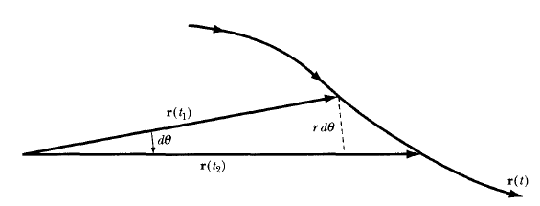
$$\dot{r}$$
$$r\dot{φ}$$
$$\vec{v}$$
$$∆φ$$
動能中的角動量項在古典中心力運動就有！
$$E=\frac{1}{2}mv^{2}+V\left(r\right)=\frac{1}{2}m\left[{\left(\frac{dr}{dt}\right)}^{2}+r^{2}{\left(\frac{dφ}{dt}\right)}^{2}\right]+V\left(r\right)$$
$$\frac{dφ}{dt}=l/mr^{2}$$
角度變化率$\frac{dφ}{dt}$由距離決定！轉動動能如同位能一樣！
$$E=\frac{1}{2}m{\left(\frac{dr}{dt}\right)}^{2}+\frac{l^{2}}{2mr^{2}}+V\left(r\right)$$

Slide 13
$$H=\frac{ℏ^{2}}{2m}\left[\frac{1}{r^{2}}\frac{∂}{∂r}\left(r^{2}\frac{∂}{∂r}\right)\right]+\frac{L^{2}}{2mr^{2}}+V\left(r\right)$$
有了$H$的表示式，很容易可以導出$H$與$L_{z}$對易：
$$\left[H,L_{z}\right]=0$$
$$\left[V\left(r\right),L_{z}\right]=\left[V\left(r\right),−iℏ\frac{∂}{∂φ}\right]=0$$
$V\left(r\right)$沒有$φ$座標，自然與$L_{z}=−iℏ\frac{∂}{∂φ}$對易！
同理：
$$\left[\frac{ℏ^{2}}{2m}\left[\frac{1}{r^{2}}\frac{∂}{∂r}\left(r^{2}\frac{∂}{∂r}\right)\right]−iℏ\frac{∂}{∂φ}\right]=0$$
$$\left[L^{2},L_{z}\right]=0$$
$L^{2}$與$L_{z}$本來就對易：
因此$H$與$L_{z}$對易：
$$\left[H,L_{z}\right]=\left[\frac{ℏ^{2}}{2m}\left[\frac{1}{r^{2}}\frac{∂}{∂r}\left(r^{2}\frac{∂}{∂r}\right)\right]+\frac{L^{2}}{2mr^{2}}+V\left(r\right),L_{z}\right]=0$$
不意外：$H$算子中完全沒有$φ$座標，自然與$L_{z}=−iℏ\frac{∂}{∂φ}$對易！
因為旋轉對稱，三個角動量分量的性質應該沒有區別，因此$H$也與$L_{x,y}$對易。
$$\left[H,L_{z}\right]=\left[H,L_{x}\right]=\left[H,L_{y}\right]=0$$
$L^{2}$由$L_{x,y}$組成，自然也$H$對易。
$$\left[H,L^{2}\right]=0$$

Slide 14
$$\left[H,L_{z}\right]=\left[H,L_{x}\right]=\left[H,L_{y}\right]=0$$
$$\left[H,L^{2}\right]=0$$
因此可以選擇能量的本徵態，同時也是$L^{2},L_{z}$的本徵態，也就是：$R∙Y_{lm}\left(θ,φ\right)$：
與$θ,φ$無關的$R$，可以是$r$的函數：
$$ψ_{E}\left(r,θ,φ\right)=R\left(r\right)∙Y_{lm}\left(θ,φ\right)$$
$$L^{2}∙Y_{lm}\left(θ,φ\right)=l\left(l+1\right)ℏ^{2}Y_{lm}\left(θ,φ\right)$$
$$L_{z}∙Y_{lm}\left(θ,φ\right)=mℏY_{lm}\left(θ,φ\right)$$
以上推導的關鍵是
$$\left[V\left(r\right),L_{z}\right]=\left[V\left(r\right),L^{2}\right]$$
這個結果適用於任何的中心力位能$V(r)$，不限於氫原子中的庫倫位能。

Slide 15
有了以上簡化，就可求解定態波函數的與時間無關薛定格方程式：
$$−\frac{1}{r^{2}}\frac{∂}{∂r}\left(r^{2}\frac{∂ψ_{E}}{∂r}\right)−\frac{1}{ℏ^{2}r^{2}}\left(L^{2}ψ_{E}\right)=−\frac{2m}{ℏ^{2}}\left[V\left(r\right)−E\right]ψ_{E}$$
能量的本徵態，同時也是$L^{2},L_{z}$的本徵態：
$$ψ_{E}\left(r,θ,φ\right)=R\left(r\right)∙Y_{lm}\left(θ,φ\right)$$
將上式代入定態方程式：
$$−Y\frac{1}{r^{2}}\frac{∂}{∂r}\left(r^{2}\frac{∂R}{∂r}\right)−\frac{1}{r^{2}}R∙L^{2}Y+\frac{2m}{ℏ^{2}}\left[V\left(r\right)−E\right]RY=0$$
整個方程式除$Y$：
$$−\frac{1}{r^{2}}\frac{∂}{∂r}\left(r^{2}\frac{∂R}{∂r}\right)−\frac{R}{r^{2}Y}L^{2}Y+\frac{2m}{ℏ^{2}}\left[V\left(r\right)−E\right]R=0$$
代入$L^{2}$的本徵值，$R\left(r\right)滿足：$
$$−\frac{1}{r^{2}}\frac{d}{dr}\left(r^{2}\frac{dR}{dr}\right)+\frac{1}{r^{2}}l\left(l+1\right)R+\frac{2m}{ℏ^{2}}\left[V\left(r\right)−E\right]R=0$$
這是求解$R\left(r\right)$的方程式。

Slide 16
3維空間量子動能為Laplacian微分算子。
Laplacian可以以極座標微分書寫。
Laplacian可以寫成極座標兩次微分，沒有交差項。
$$\frac{1}{r^{2}}\frac{∂}{∂r}\left(r^{2}\frac{∂ψ_{E}}{∂r}\right)+\frac{1}{r^{2}\sin{θ}}\frac{∂}{∂θ}\left(\sin{θ}\frac{∂ψ_{E}}{∂θ}\right)+\frac{1}{r^{2}{\text{sin}}^{2}θ}\frac{∂^{2}ψ_{E}}{∂φ^{2}}=\frac{2m}{ℏ^{2}}\left[V(r)−E\right]ψ_{E}$$
角動量算子可以表示為極座標兩個角度的微分！
Laplacian方程式中與角度微分關的部分，其實就是角動量大小$L^{2}$算子！
$H$與$L_{z,x,y}$對易，因此$H$與$L^{2}$對易。
$$ψ_{E}\left(r,θ,φ\right)=R\left(r\right)∙Y_{lm}\left(θ,φ\right)$$
定態波函數可分解。$Y_{lm}$是$L^{2},L_{z}$的本徵態。
以上結果適用於任何的中心力位能$V(r)$，不限於氫原子中的庫倫位能。

Slide 17
有一種看法可以很快判斷出能量$E$是量子化的：
$$−\frac{1}{r^{2}}\frac{d}{dr}\left(r^{2}\frac{dR\left(r\right)}{dr}\right)+\frac{1}{r^{2}}l\left(l+1\right)R+\frac{2m}{ℏ^{2}}V(r)R=\frac{2mE}{ℏ^{2}}R$$
可把第一項改寫為二次微分，利用
$$\frac{d}{dr}\left(r^{2}\frac{dR}{dr}\right)=2r\frac{dR}{dr}+r^{2}\frac{d^{2}R}{dr^{2}}=r\frac{d^{2}\left(rR\right)}{dr^{2}}$$
$$−\frac{1}{r}\frac{d^{2}\left(rR\right)}{dr^{2}}+\frac{1}{r^{3}}l\left(l+1\right)\left(rR\right)+\frac{1}{r}\frac{2m}{ℏ^{2}}V(r)(rR)=\frac{1}{r}\frac{2mE}{ℏ^{2}}(rR)$$
$$−\frac{d^{2}u}{dr^{2}}+\frac{1}{r^{2}}l\left(l+1\right)u+\frac{2m}{ℏ^{2}}V(r)u=\frac{2mE}{ℏ^{2}}u$$
$$u≡rR\left(r\right)$$
這是一個一維$0≤r≤∞$的位能本徵值問題。
$$V_{eff}=\frac{ℏ^{2}}{{2mr}^{2}}l\left(l+1\right)+V(r)$$
有效位能為：
原點$r=0$會如一個無限大位能的固定點！
與古典的有效位能幾乎完全一致！
$V(r)$的具體細節會決定$R(r)$。
能量若小於零，電子會被束縛，因此我們已經可以預期能量是量子化的。

Slide 18
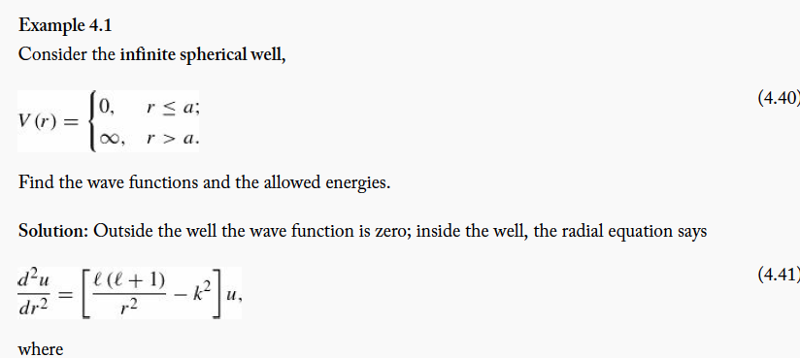
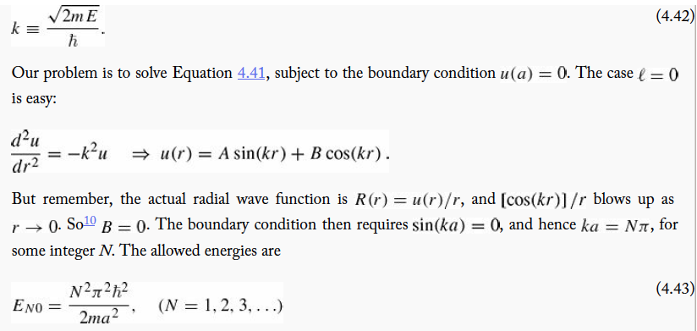
三維球狀無限位能井。
$$ψ_{E}\left(r,θ,φ\right)=ru\left(r\right)∙Y_{lm}\left(θ,φ\right)$$
角動量會貢獻一個位能
只有在$l=0$時，三維球狀井變成一維井。

Slide 19
解$R(r)$：Radial Equation是一個Sturm-Liouville Problem。
$$−\frac{1}{r^{2}}\frac{d}{dr}\left(r^{2}\frac{dR\left(r\right)}{dr}\right)+\frac{1}{r^{2}}l\left(l+1\right)R+\frac{2m}{ℏ^{2}}V(r)R=\frac{2mE}{ℏ^{2}}R$$
可以把它展開，代入庫倫位能：
$$−\frac{d^{2}R}{dr^{2}}−\frac{2}{r}\frac{dR}{dr}+\frac{l\left(l+1\right)}{r^{2}}R−\frac{2m}{ℏ^{2}}\frac{e^{2}}{4πε_{0}r}R−\frac{2mE}{ℏ^{2}}R=0$$
找負能量的解：$E<0,\left|E\right|=−E$。
前三項都正比於長度平方，可以選一長度單位，使第五項的係數簡化為$1/4$，
$$ρ=\sqrt{\frac{8m\left|E\right|}{ℏ^{2}}}r$$
化簡得：
$$\frac{d^{2}R}{dρ^{2}}+\frac{2}{ρ}\frac{dR}{dρ}−\frac{l\left(l+1\right)}{ρ^{2}}R−\frac{1}{4}R+\frac{λ}{ρ}R=0$$
$$λ=\frac{e^{2}}{4πε_{0}ℏ}\sqrt{\frac{m}{2\left|E\right|}}$$
這樣的選擇，使量子化的$λ$會剛好是自然數。
此數$λ$就含能量本徵值$E$。

Slide 20
$$\frac{d^{2}R}{dρ^{2}}+\frac{2}{ρ}\frac{dR}{dρ}−\frac{l\left(l+1\right)}{ρ^{2}}R−\frac{1}{4}R+\frac{λ}{ρ}R=0$$
此式並沒有有限次多項式解，
趨近原點時第三項獨大，趨近無限遠處時第四項獨大。沒有其他項可以抵消。
讓我們先找出$R$在原點及無限遠處的極端行為，極端情況下方程式可以簡化：
$$\frac{d^{2}R}{dρ^{2}}−\frac{1}{4}R\sim 0$$
$$ρ→∞$$
第四項dominates。
$$R\sim e^{−\frac{ρ}{2}}$$
無限遠處是指數遞減。
$$ρ→0$$
$$\frac{d^{2}R}{dρ^{2}}+\frac{2}{ρ}\frac{dR}{dρ}−\frac{l\left(l+1\right)}{ρ^{2}}R\sim 0$$
$$R\sim ρ^{l}$$
第三項dominates。
因此$R\left(r\right)$在原點的行為，由量子數$l$決定。

Slide 21
現在已知$R$在原點及無限遠處的極端行為：
$$ρ→∞$$
$$R\sim e^{−\frac{ρ}{2}}$$
$$ρ→0$$
$$R\sim ρ^{l}$$
$$\frac{d^{2}R}{dρ^{2}}+\frac{2}{ρ}\frac{dR}{dρ}−\frac{l\left(l+1\right)}{ρ^{2}}R−\frac{1}{4}R+\frac{λ}{ρ}R=0$$
此式並沒有有限次多項式解，
若把這兩個極端情況提出，剩餘的部分將可能是有限次多項式。
這與SHO非常類似！
$$R\left(ρ\right)\sim e^{−\frac{ρ}{2}}ρ^{l}H\left(ρ\right)$$
期待$H\left(ρ\right)$為有限$N$次多項式。代入前式：可得：
$$\frac{d^{2}H}{dρ^{2}}+\left(\frac{2l+2}{ρ}−1\right)\frac{dH}{dρ}+\frac{λ−l−1}{ρ}H=0$$
原來有問題的第三項及第四項都消失了。各冪次都有兩個以上的項。
$ρ^{l}$的 $\frac{d^{2}}{dρ^{2}}+\frac{2}{ρ}\frac{d}{dρ}$消掉了第三項，$e^{−\frac{ρ}{2}}$ 的兩次微分消掉了第四項。

Slide 22
$$\frac{d^{2}H}{dρ^{2}}+\left(\frac{2l+2}{ρ}−1\right)\frac{dH}{dρ}+\frac{λ−l−1}{ρ}H=0$$
設$H\left(ρ\right)$為有限$N$次多項式。
$$H\left(ρ\right)=\sum_{i=0}^{N}{a_{i}ρ^{i}}$$
代入並先取最高次項試一下：
$$N\left(N−1\right)a_{N}ρ^{N−2}+N\left(\frac{2l+2}{ρ}−1\right)a_{N}ρ^{N−1}+\left(λ−l−1\right)a_{N}ρ^{N−1}=0$$
$$−Na_{N}ρ^{N−1}+\left(λ−l−1\right)a_{N}ρ^{N−1}=0$$
$$−N+\left(λ−l−1\right)=0$$
$$λ=\frac{e^{2}}{4πε_{0}ℏ}\sqrt{\frac{m}{2\left|E\right|}}$$
$$λ=N+l+1$$
包含能量$E$的$λ$必須是自然數！
因此可知能量是量子化的。

Slide 23
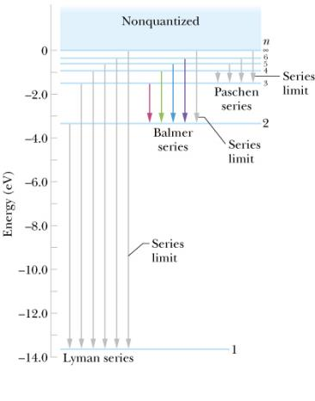
包含能量$E$的常數$λ$必須是自然數，方程式才會有解！
$$λ=N+l+1$$
重新命名$λ$為自然數主量子數$n$：
$$n=λ=N+l+1$$
$H\left(ρ\right)$是$N\text{次的多項式} N=n−l−1$。
多項式冪次$N$必須大於等於零，因此對特定的$l$，$n$有最小值：
$$n≥l+1$$
$$λ=\frac{e^{2}}{4πε_{0}ℏ}\sqrt{\frac{m}{2\left|E\right|}}=n$$
$$E_{n}=−\frac{m}{2}{\left(\frac{e^{2}}{4πε_{0}ℏ}\right)}^{2}\frac{1}{n^{2}}$$
$$E_{n}=\left(−13.6\text{eV}\right)\left(\frac{1}{n^{2}}\right)$$
因此能量是量子化的。能量只與$n$有關。
所以一般會倒過來，先固定$n$，$l$會有最大值
$$l≤n−1$$
$$l=0,1,2⋯n−1$$

Slide 24
$\text{有限}N\text{次}\text{多項式}H\left(ρ\right)$可以以遞迴關係解出：
$λ$重新命名為$n$：
$$\frac{d^{2}H}{dρ^{2}}+\left(\frac{2l+2}{ρ}−1\right)\frac{dH}{dρ}+\frac{n−l−1}{ρ^{2}}H=0$$
$$H\left(ρ\right)=\sum_{i=0}^{N}{a_{i}ρ^{i}}$$
代入得到：
$$\sum_{i=0}^{N}{\left[i\left(i−1\right){a_{i}ρ}^{i−2}+i\left(2l+2\right)a_{i}ρ^{i−2}−ia_{i}ρ^{i−1}+\left(n−l−1\right)a_{i}ρ^{i−1}\right]}=0$$
取$ρ^{k−1}$的係數必須為零：
$$\left[\left(k+1\right)\left(k+2l+2\right)a_{k+1}+\left(n−l−1−k\right)a_{k}\right]=0$$
$$\frac{a_{k+1}}{a_{k}}=\frac{k+l+1−n}{\left(k+1\right)\left(k+2l+2\right)}$$

Slide 25
$$\frac{a_{k+1}}{a_{k}}=\frac{k+l+1−n}{\left(k+1\right)\left(k+2l+2\right)}$$
當$k$很大時， $\frac{a_{k+1}}{a_{k}}→\frac{1}{k}$，$a_{k+1}→\frac{1}{k!}$
$$H\left(ρ\right)↔\sum_{k=0}^{∞}{\frac{1}{k!}ρ^{k}}=e^{ρ}$$
$e^{ρ}$在$ρ→∞$發散。
因此如果$H\left(ρ\right)是無\text{限}\text{次}\text{多項式}，$將會無法歸一化。
如前所示，若$H\left(ρ\right)$是有限$N$次多項式，$n$是自然數。
$$n=N+l+1$$
$k=N=n−l−1$時上式分子為零。
$$a_{N+1}=0$$
遞迴就會中止。
$H\left(ρ\right)≡H_{nl}\left(ρ\right)$有兩個量子數$n,l$，它是$N=n−l−1$次的多項式。
$$H_{nl}\left(ρ\right)=\sum_{m=0}^{n−l−1}{\left(\begin{matrix}n+l \\ n−m\end{matrix}\right)\frac{{\left(−ρ\right)}^{m}}{m!}}$$

Slide 26
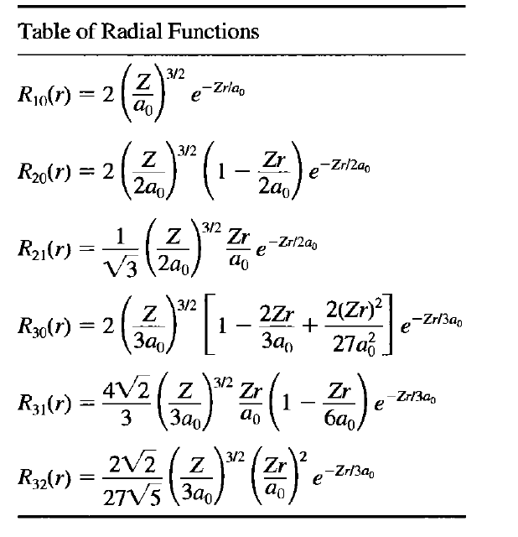
$$R_{nl}\left(r\right)\sim e^{−\frac{r}{{na}_{0}}}∙r^{l}∙H_{nl}\left(\frac{2}{na_{0}}r\right)$$
$$H_{nl}\left(ρ\right)=\sum_{m=0}^{n−l−1}{\left(\begin{matrix}n+l \\ n−m\end{matrix}\right)\frac{{\left(−ρ\right)}^{m}}{m!}}$$
$$R_{nl}∝e^{−\frac{Z}{na_{0}}r}∙{\left(−1\right)}^{l}\sum_{m=0}^{n−l−1}{\left(\begin{matrix}n+l \\ n−m\end{matrix}\right)\frac{{\left(−\frac{2}{na_{0}}r\right)}^{l+m}}{m!}}$$
解可以寫成：

Slide 27
$H\left(ρ\right)$ are Associate Laguerre Polynomials.
$$\frac{d^{2}H_{nl}\left(ρ\right)}{dρ^{2}}+\left(\frac{2l+2}{ρ}−1\right)\frac{dH_{nl}\left(ρ\right)}{dρ}+\frac{n−l−1}{ρ^{2}}H_{nl}\left(ρ\right)=0$$
如下表：
$$H_{nl}\left(ρ\right)=L_{n−l−1}^{2l+1}0$$

Slide 28
$$\frac{a_{k+1}}{a_{k}}=\frac{k+l+1−n}{\left(k+1\right)\left(k+2l+2\right)}$$
$$H_{10}\left(ρ\right)\sim a_{0}$$
$$H_{20}\left(ρ\right)\sim a_{0}\left(1−\frac{ρ}{2}\right)$$
$$H_{21}\left(ρ\right)\sim a_{0}$$
$n−l$決定了冪次
$H_{nl}\left(ρ\right)$是$n−l−1$次的多項式。
$H_{nl}\left(ρ\right)$are Associate Laguerre Polynomials.
$$H_{nl}\left(ρ\right)=L_{n−l−1}^{2l+1}0$$
$$R_{nl}\left(r\right)\sim e^{−\frac{ρ}{2}}∙ρ^{l}∙H_{nl}\left(ρ\right)$$
$$R_{nl}\left(r\right)\sim e^{−\frac{r}{{na}_{0}}}∙r^{l}∙H_{nl}\left(\frac{2}{na_{0}}r\right)$$
$$ρ=\sqrt{\frac{8m\left|E\right|}{ℏ^{2}}}r=\frac{2m}{nℏ}\left(\frac{e^{2}}{4πε_{0}ℏ}\right)r≡\frac{2}{na_{0}}r$$
$$a_{0}≡\frac{ℏ}{m}{\left(\frac{e^{2}}{4πε_{0}ℏ}\right)}^{−1}$$
called Bohr radius.

Slide 30
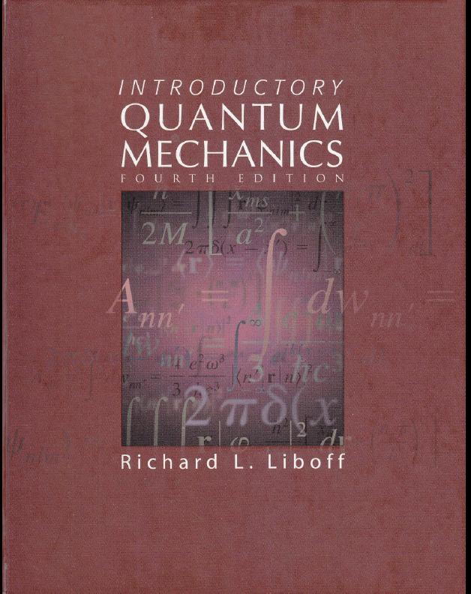

Slide 31
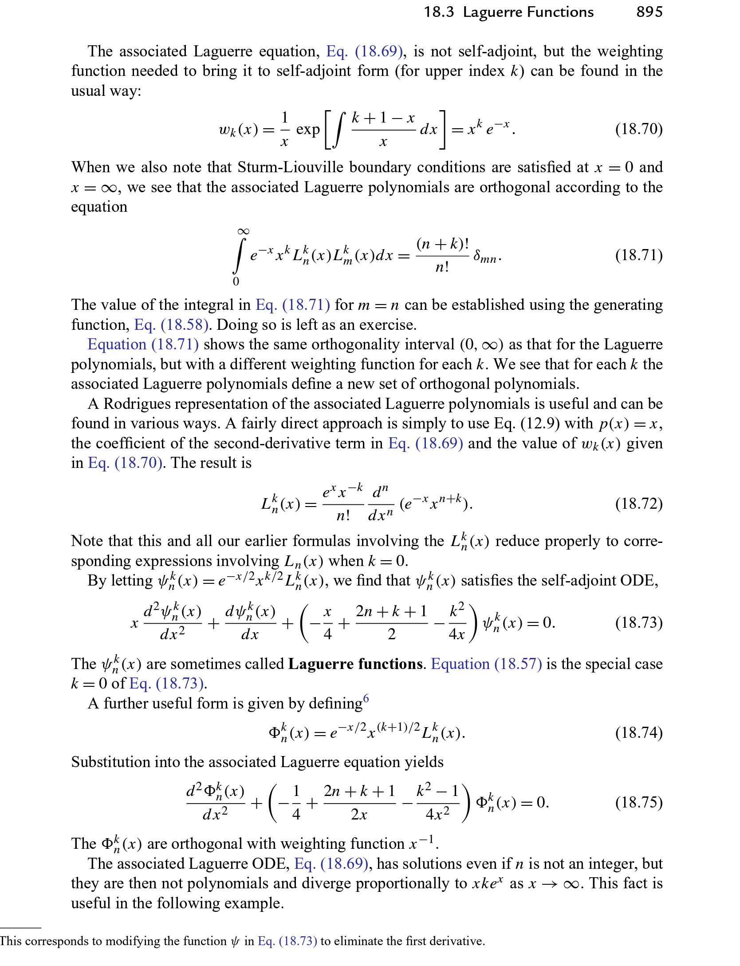
Normalization

Slide 32
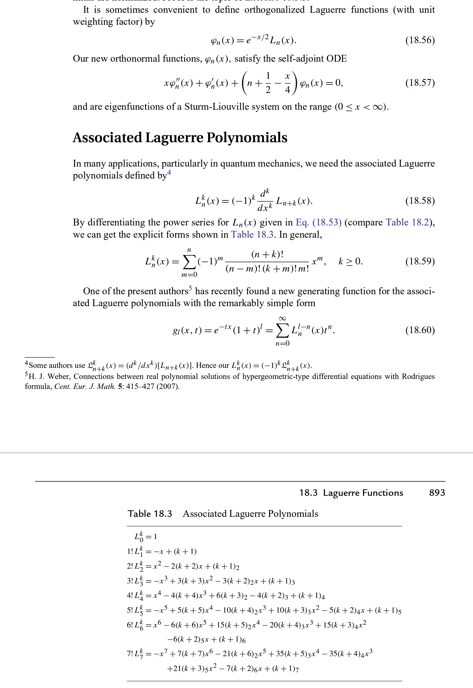

Slide 33
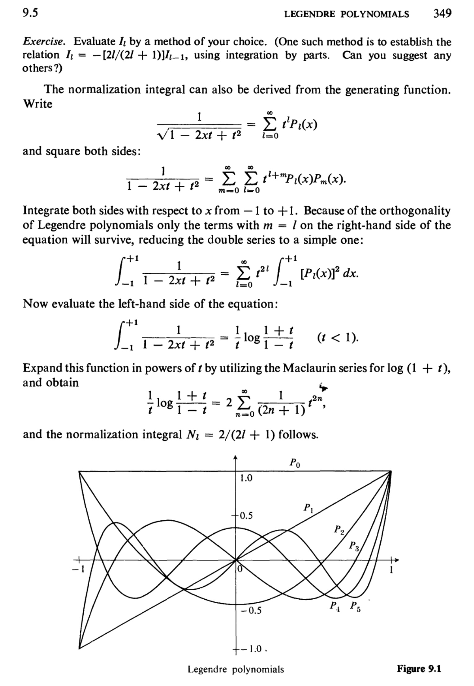

Slide 34
簡諧運動的定態函數$u\left(y\right)$的特性：
$$u\left(y\right)=e^{−\frac{y^{2}}{2}}×\left(\text{一個特別的多項式}\right)$$
若$式中\text{(}\text{特別的多項式}\text{)}$是常數，此函數就是一個單純的高斯分佈：
在$∞$趨近指數遞減，在原點附近維持緩慢變化：
若$(\text{特別的多項式}\text{)}$是一次方$x$，此函數在遠處是高斯分佈：
在$∞$趨近指數遞減，在原點附近穿過$x$軸，在此函數需為零：
大膽猜想：在$\text{趨近}∞$處此解由高斯分佈控制，在原點附近則由多項式控制！
該多項式若是$n$次，則會穿過$x$軸$n$次，$n$越大能量越大。

Slide 35
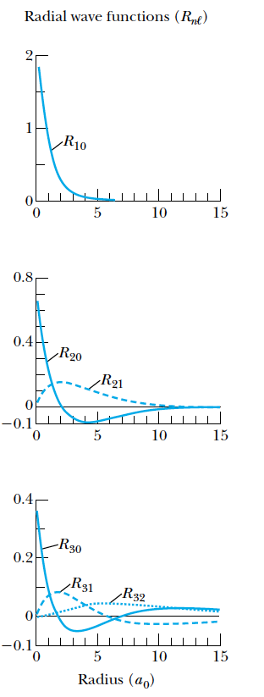
氫原子定態的徑向波函數$R_{nl}\left(r\right)$也非常類似，現在端點是$0<r<∞$。
$$R_{nl}\left(r\right)\sim e^{−\frac{r}{{na}_{0}}}∙r^{l}∙H_{nl}\left(\frac{2}{na_{0}}r\right)$$
$$e^{−\frac{r}{{na}_{0}}}$$
在$\text{趨近}∞$處此解由遞減指數函數控制：
在原點附近則由角動量的量子數$l$決定函數的行為：
$$r^{l}$$
特別是$l=0$時，$R$趨近一常數。$l≠0$時，$R$趨近零。
乘上多項式$H_{nl}$！
它是$n−l−1$次的多項式，$H_{nl}\left(r\right)=0$有$n−l−1$個解。
$R_{nl}\left(r\right)$會通過$r$軸$n−l−1次$，有$n−l−1$個節點。
例如：$R_{20}$有一個節點，$R_{30}$有2個節點。

Slide 36
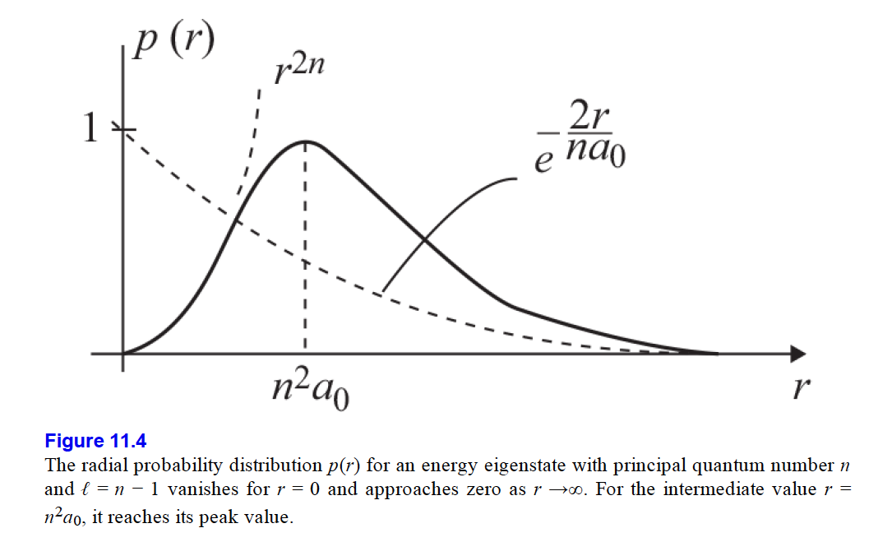
$$R_{nl}\left(r\right)\sim e^{−\frac{r}{{na}_{0}}}∙r^{l}∙H_{nl}\left(\frac{2}{na_{0}}r\right)$$
若$l=n−1$，$H_{nn−1}$是$n−l−1=0$次，即是常數：
$$R_{nl}\left(r\right)$$
$$r^{l}$$
$$e^{−\frac{r}{{na}_{0}}}$$
$$R_{nn−1}\left(r\right)\sim e^{−\frac{r}{{na}_{0}}}∙r^{n−1}$$
例如：$R_{21},R_{32}$

Slide 37
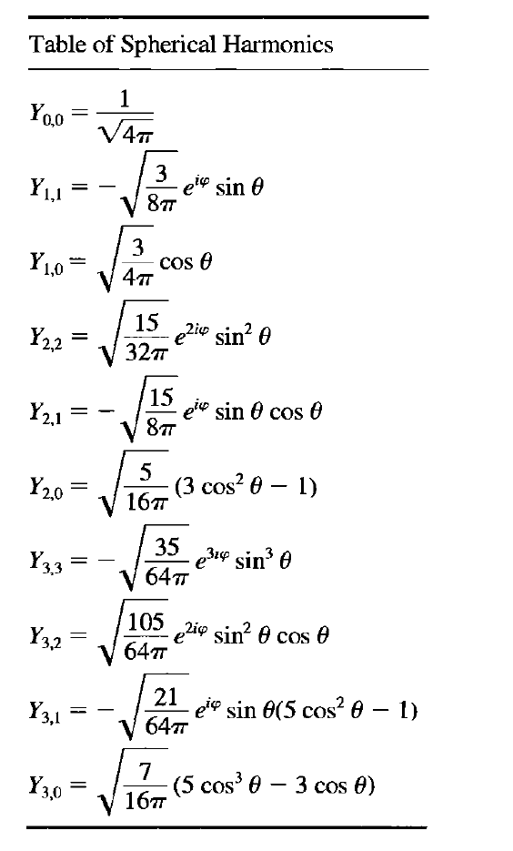
乘上Spherical Harmonics，就得到完整定態波函數。
$$ψ_{nlm}=R_{nl}\left(r\right)∙P_{l}^{m}\left(θ\right)∙Φ_{m}\left(φ\right)$$
與$m$無關。
與$n$無關。
$$P_{l}^{m}\left(θ\right)={\text{sin}}^{\left|m\right|}θ∙\left(\cos{θ},l−m\text{次的多項式}\right)$$
$$Φ_{m}\left(φ\right)\sim e^{imφ}$$
$$m=−l,−l+1,⋯0, ⋯l−1,l$$

Slide 38
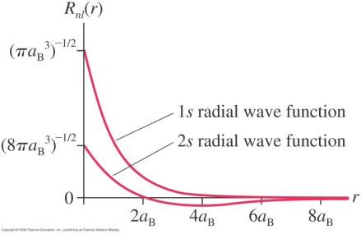
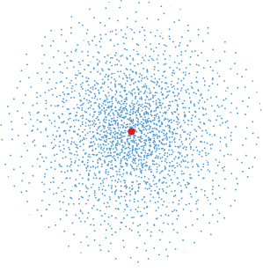
基態 Ground State 1S
$$n=1,l=0,m=0$$
$$R_{nl}\left(r\right)\sim e^{−\frac{r}{a_{0}}}∙r^{l}∙H\left(\frac{2}{na_{0}}r\right)$$
$H\left(ρ\right)$為一常數：
$$R_{10}\left(r\right)\sim e^{−\frac{r}{a_{0}}}$$
這是一個單純指數遞減函數。
$$ψ_{1s}=R_{10}\left(r\right)∙P_{0}^{0}\left(θ\right)∙Φ_{0}\left(φ\right)=\frac{1}{\sqrt{πa_{0}^{3}}}e^{−\frac{r}{a_{0}}}$$
$P_{0}^{0}\left(θ\right),Φ_{0}\left(φ\right)$都是常數，這是與角度無關，球對稱的波函數
波函數在原點最大！

Slide 39
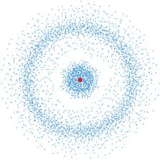
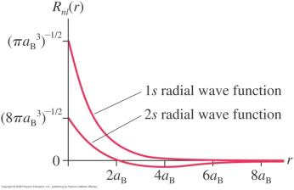
$$n=2,l=0,m=0$$
激發態$2s$
$$R_{20}\left(r\right)=e^{−\frac{ρ}{2}}∙ρ^{l}∙H\left(ρ\right)\sim e^{−\frac{r}{{2a}_{0}}}\left(1−\frac{r}{{2a}_{0}}\right)$$
$H\left(ρ\right)$為一次多項式，因此有$1$個節點。
$$ψ_{2s}=\frac{1}{\sqrt{8πa_{0}^{3}}}\left(1−\frac{r}{{2a}_{0}}\right)∙e^{−\frac{r}{{2a}_{0}}}$$
$依然$是與角度無關，球對稱的波函數

Slide 40
定態波函數可以計算發現電子的機率密度。
機率密度：
$$P\left(r,θ,φ\right)\sim {\left|R(r)P_{m}^{l}\left(θ\right)e^{imφ}\right|}^{2}$$
與$φ$無關！這是因為選$L_{z}$本徵態。
可以以點的密度來代表機率密度的大小：
基態 1s
激發態$2s$

Slide 41
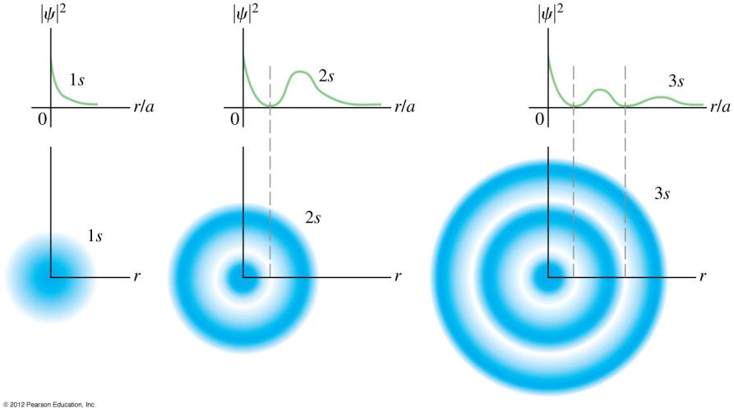
$$R_{nl}\left(r\right)=e^{−\frac{Z}{na_{0}}r}∙r^{l}∙\left(r\text{的}n−l−1\text{次的多項式}\right)$$
注意$R$有$n−l−1$個節點。

Slide 42
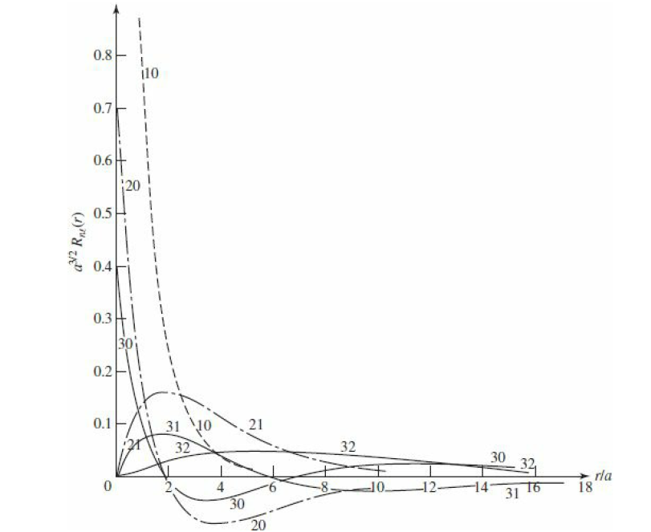
激發態$2p$
$$n=2,l=1,m=0,±1$$
$$R_{21}\left(r\right)=e^{−\frac{ρ}{2}}∙ρ^{1}∙H\left(ρ\right)\sim e^{−\frac{r}{{2a}_{0}}}∙r$$
$$ψ_{2p}=\frac{1}{8\sqrt{πa_{0}^{3}}}\frac{r}{a_{0}}∙e^{−\frac{r}{{2a}_{0}}}∙\sin{θ}∙e^{±iφ}$$
無節點
$$m=±1$$
$$ψ_{2p}=\frac{1}{4\sqrt{2πa_{0}^{3}}}\frac{r}{a_{0}}∙e^{−\frac{r}{{2a}_{0}}}∙\cos{θ}$$
$$m=0$$

Slide 43
能量只與$n$有關。 一般會先選定$n$：
$$R_{nl}\left(r\right)=e^{−\frac{Z}{na_{0}}r}∙r^{l}∙\left(r\text{的}n−l−1\text{次的多項式}\right)$$
$n−l≥$1
才有解
$$l≤n−1$$
$l$會有最大值
$$l=0,1,2⋯n−1$$
$$ψ_{nlm}=R_{nl}\left(r\right)∙P_{l}^{m}\left(θ\right)∙Φ_{m}\left(φ\right)$$
$$P_{l}^{m}\left(θ\right)={\text{sin}}^{\left|m\right|}θ∙\left(\cos{θ},l−\left|m\right|\text{次的多項式}\right)$$
與$m$無關。
與$n$無關。
$$l−\left|m\right|≥0$$
才有解
$$\left|m\right|≤l$$
$\left|m\right|$會有最大值
$$E_{n}=−\frac{m}{2}{\left(\frac{e^{2}}{4πε_{0}ℏ}\right)}^{2}\frac{1}{n^{2}}$$
$$m=−l,−l+1,⋯0, ⋯l−1,l$$
$$Φ_{m}\left(φ\right)\sim e^{imφ}$$

Slide 44
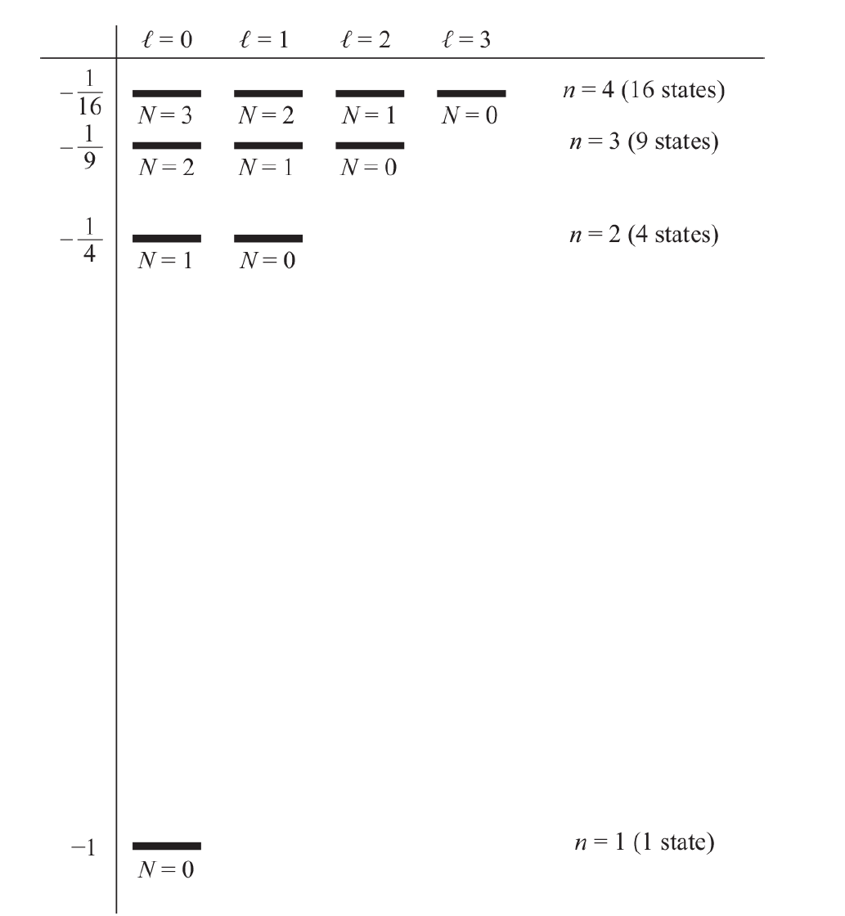
能量只與$n$有關
$$E_{n}=\left(−13.6\text{eV}\right)\left(\frac{1}{n^{2}}\right)$$
$$E_{n}=−\frac{m}{2}{\left(\frac{e^{2}}{4πε_{0}ℏ}\right)}^{2}\frac{1}{n^{2}}$$
$$ψ_{nlm}=R_{nl}\left(r\right)∙P_{lm}\left(θ\right)∙Φ_{m}\left(φ\right)$$
主量子數
$$n=positive integer$$
軌道量子數
$$l=0,1,2⋯n−1$$
軌道磁量子數
$$m=−l,−l+1⋯0,1,⋯l−1,l$$

Slide 45
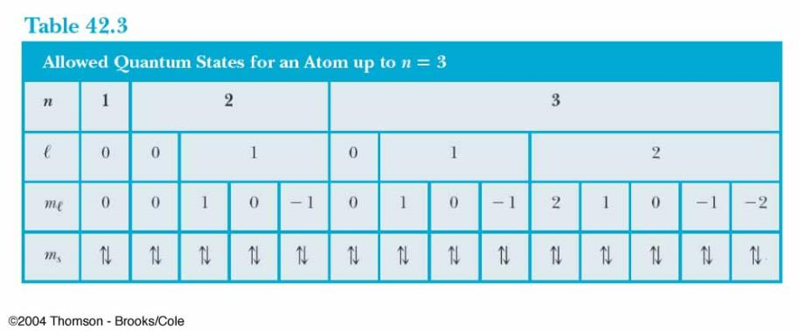
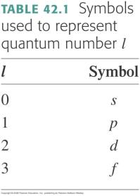
$$m$$
$$l=0,1,2⋯n−1$$
$$m=−l,−l+1⋯0,1,⋯l−1,l$$

Slide 46
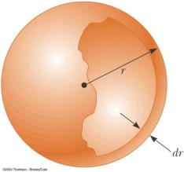
電子的機率密度就是在一個小的極座標體積內發現電子的機率
$${\left|R(r)P_{m}^{l}\left(θ\right)e^{imφ}\right|}^{2}∙dr∙rdθ∙r\sin{θ}dφ$$
極座標體積！
$$\sim {\left(R(r)\right)}^{2}r^{2}dr∙{\left(P_{m}^{l}\left(θ\right)\right)}^{2}\sin{θ}dθ∙dφ$$
我們也可以問在距離為$r$及$r+dr$間，無論方向發現該電子的機率：
$$P\left(r\right)∙dr$$
稱為Radial probability density 徑向機率密度：
那就要將半徑$r$厚度$dr$的球殼內機率加起來：也就是對$dθ∙dφ$積分。
已知$P_{m}^{l}\left(θ\right)$滿足歸一化：
$$\int{{\left[P_{m}^{l}\left(θ\right)\right]}^{2}\sin{θ}dθ∙dφ}=1$$
因此：
$$P\left(r\right)={\left[R(r)\right]}^{2}r^{2}$$

Slide 47
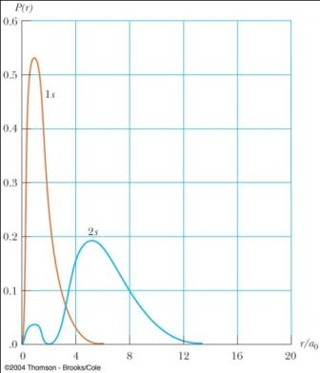
$$P\left(r\right)={\left[R(r)\right]}^{2}r^{2}$$
儘管波函數在原點最大，但電子最可能發現的距離並不是在原點。
對1s電子，$P\left(r\right)$最大值在距離等於$a_{0}$。

Slide 48
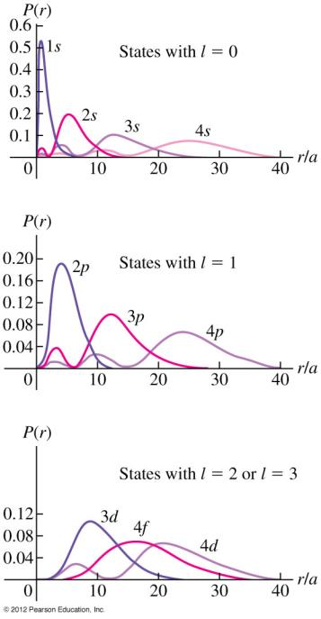
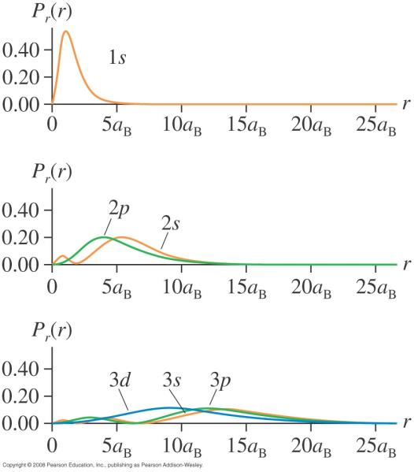
$P_{r}(r)$有$n−l−1$個節點。

Slide 49
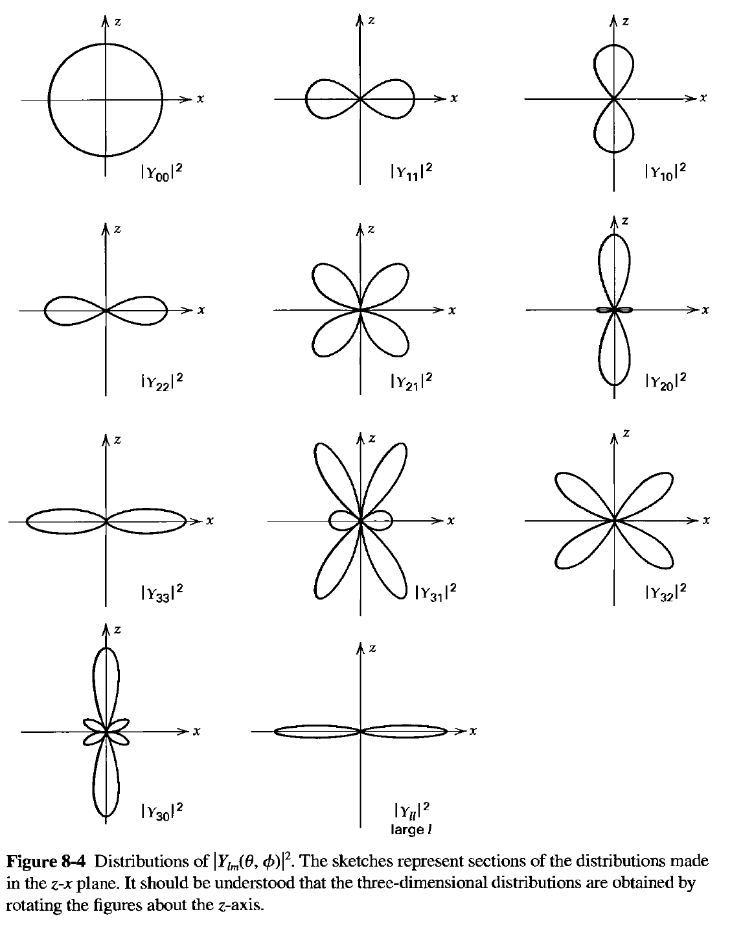
以下是以$r$代表各個方向的機率密度${\left(P_{m}^{l}\left(θ\right)\right)}^{2}$:
常數
水平面較大
垂直面較大

Slide 50
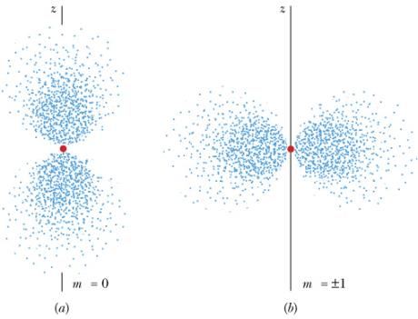
激發態$2p$
$$n=2,l=1,m=0,±1$$
波函數與角度$θ,φ$有關！但絕對值平方與$φ$無關。
點密度圖
常數
水平面較大

Slide 51
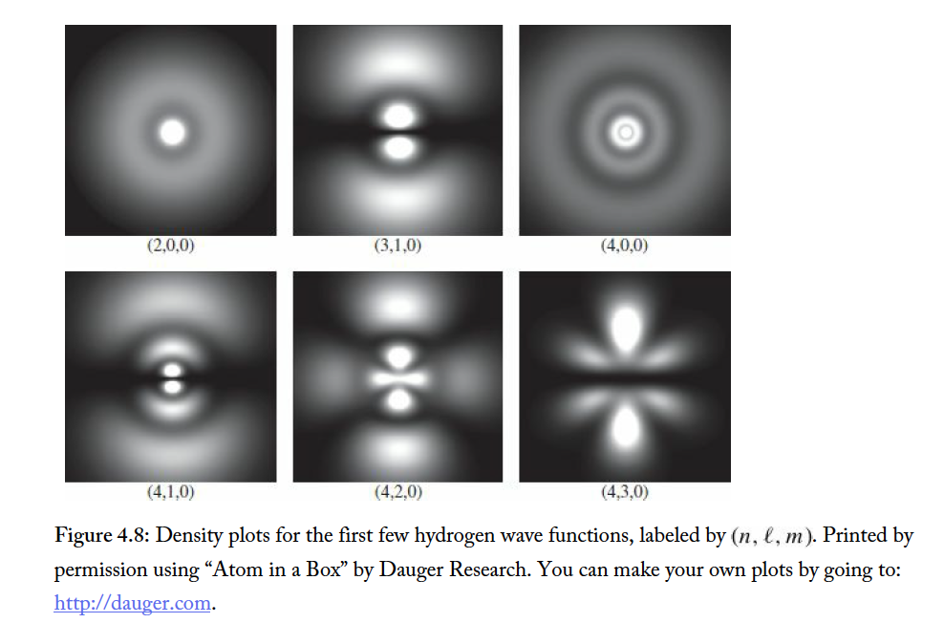

Slide 52
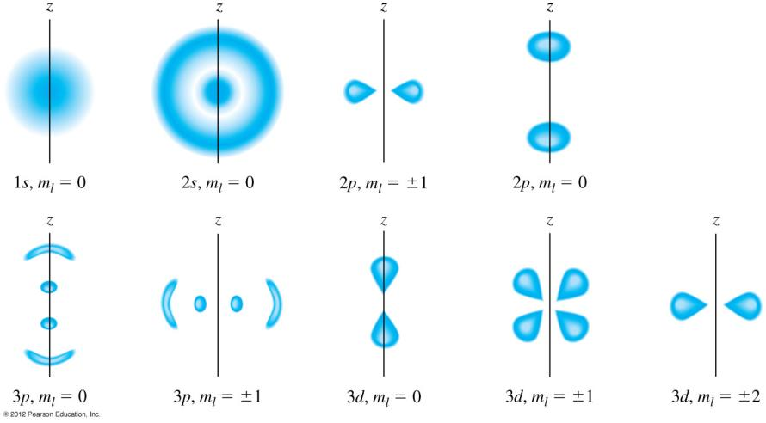

Slide 53
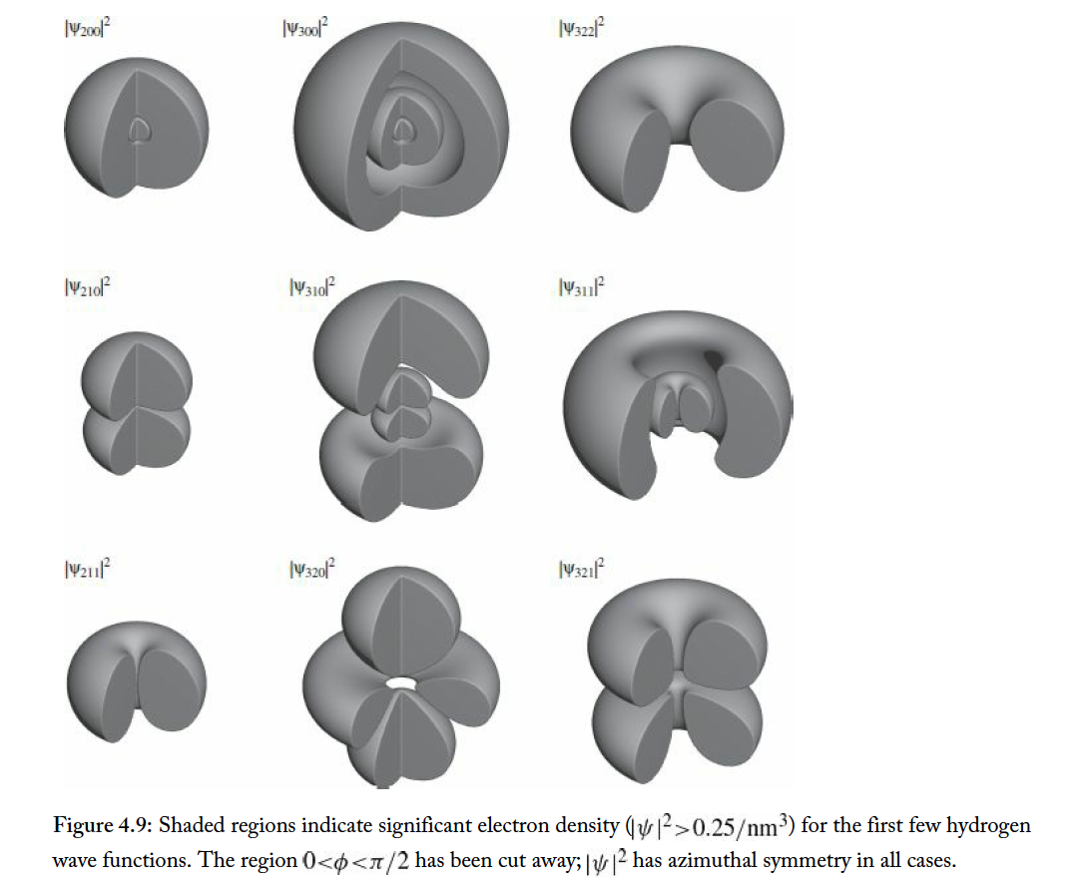
有時候會以陰影區域來標定一定大小以上的機率密度：

Slide 54
常數
水平面較大
垂直面較大
$m=l$時$Y_{ll}$在$x−y$水平面最大，而且越來越扁。

Slide 55
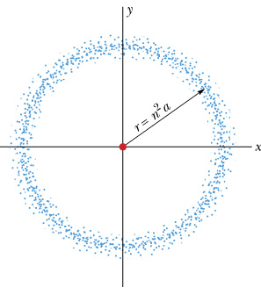
如果$l$同時也是最大值$n−1$，機率密度會集中於一個圓。
$$n=45,l=44, m=44$$
當量子數很大時，機率密度會集中於$x−y$平面上。

